Slide 1


Slide 2

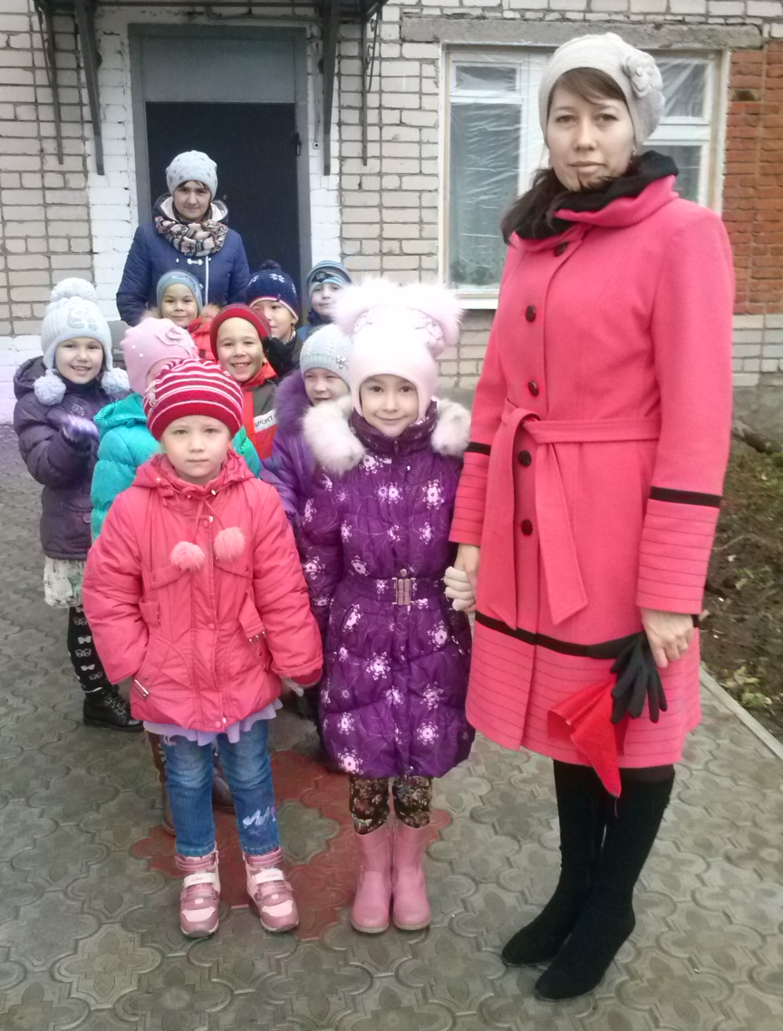

Slide 3

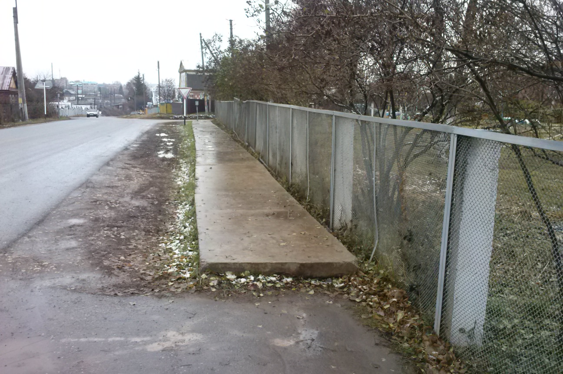

Slide 4
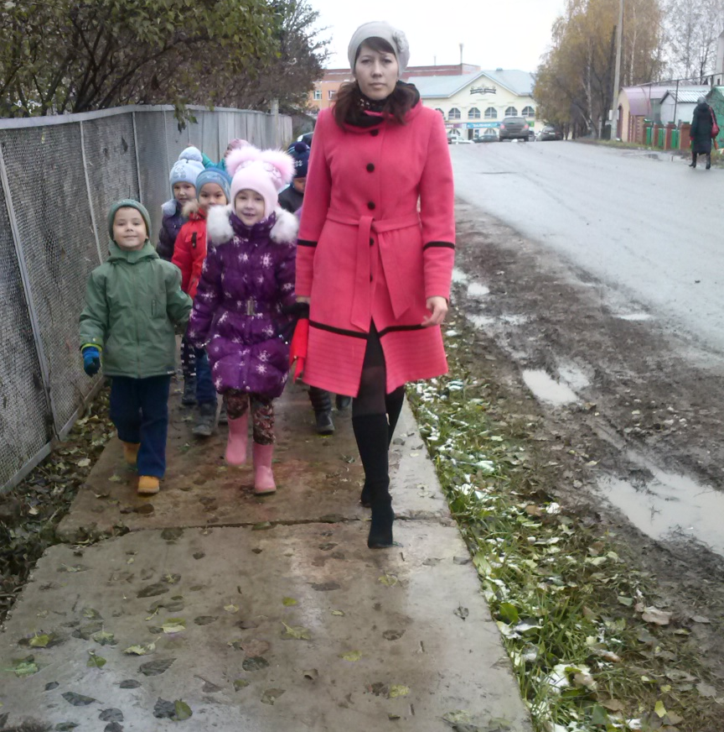

Slide 5
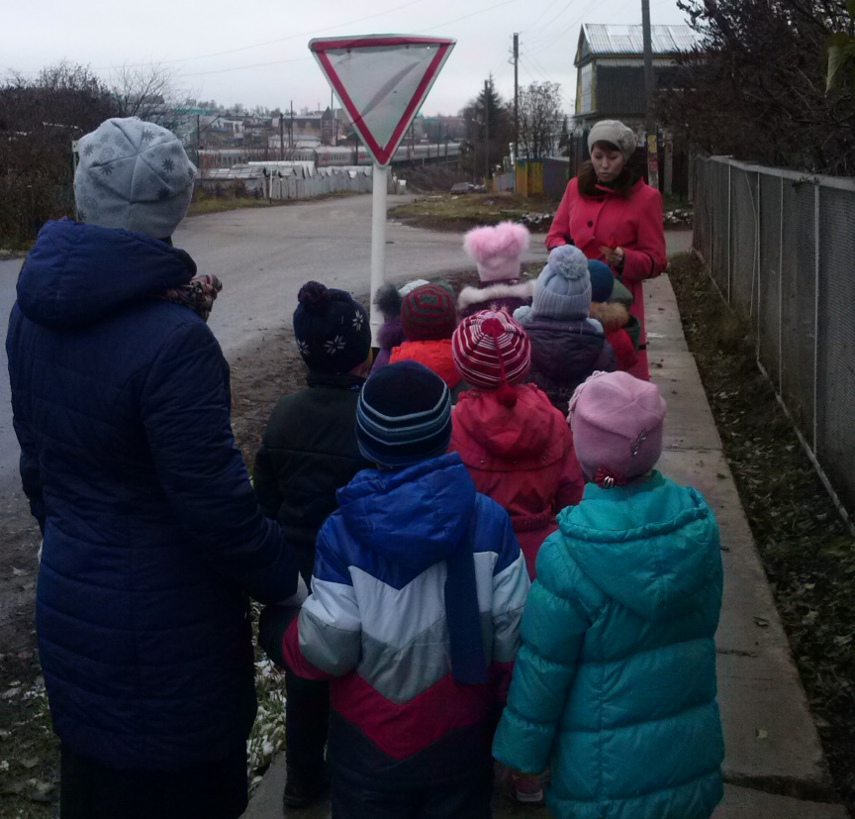

Slide 6
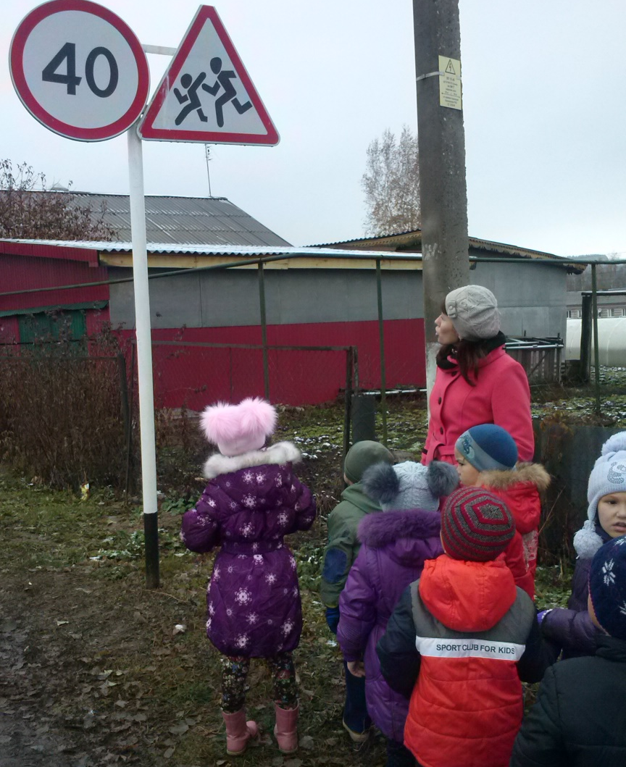

Slide 7
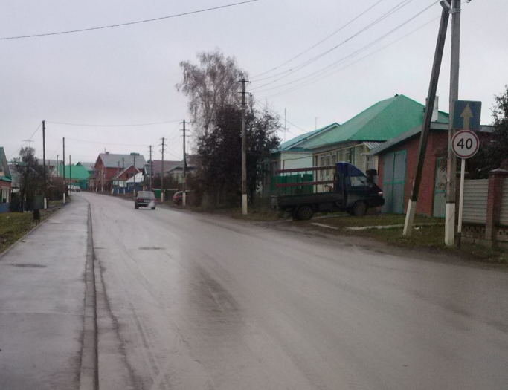

Slide 8
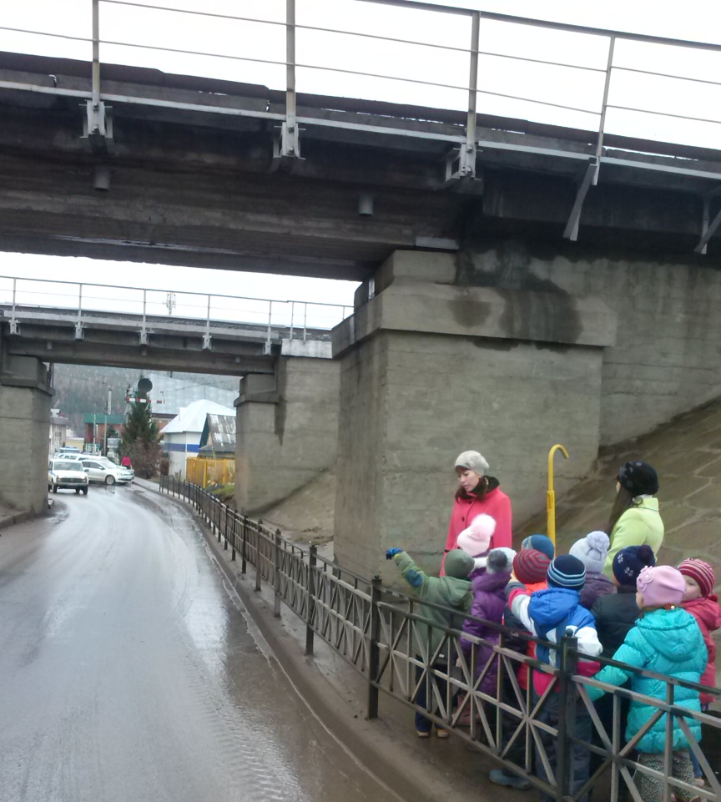

Slide 9
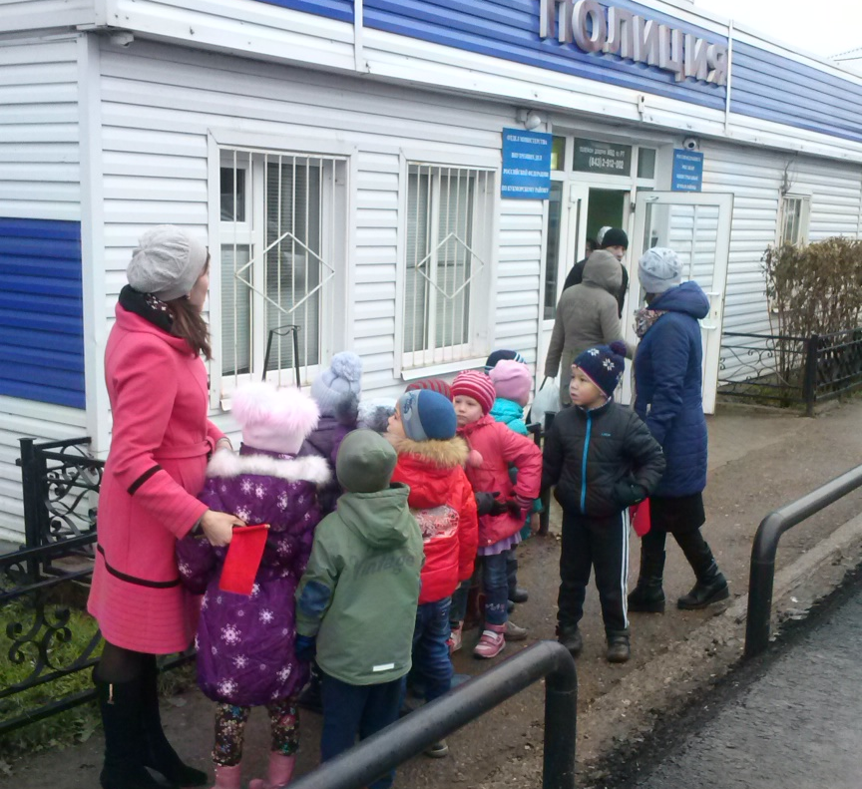

Slide 10
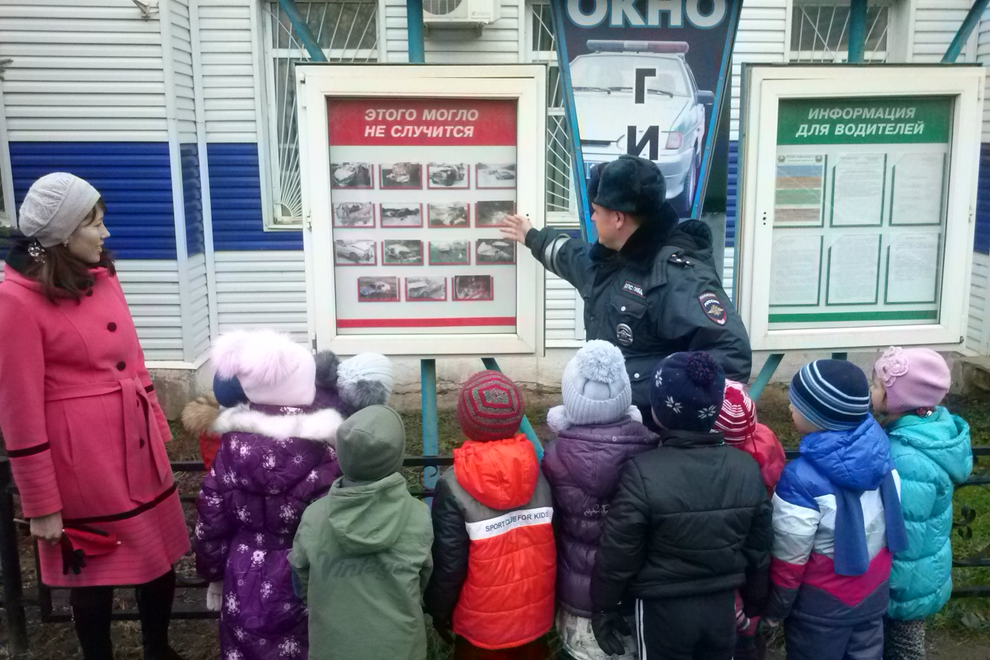

Slide 11
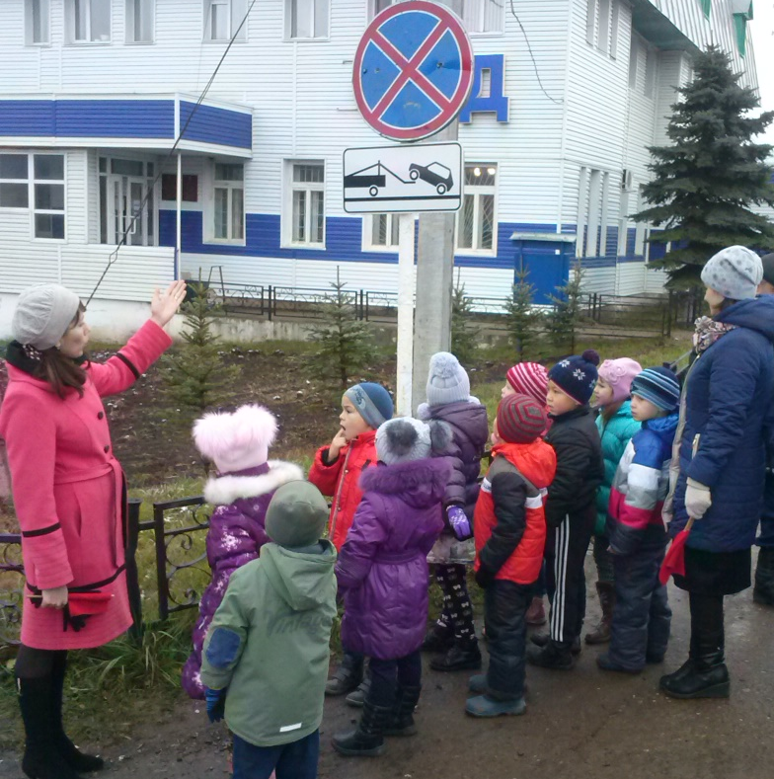

Slide 12
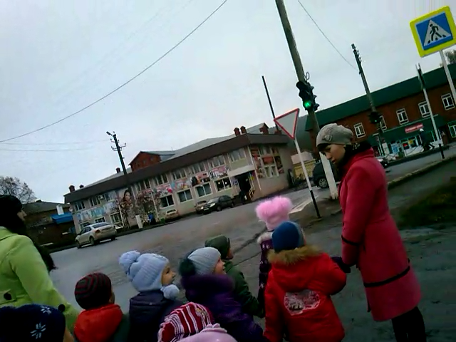

Slide 13
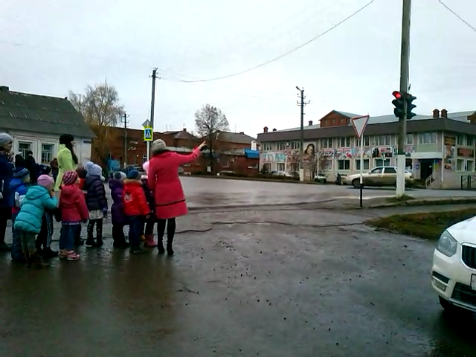


Slide 14
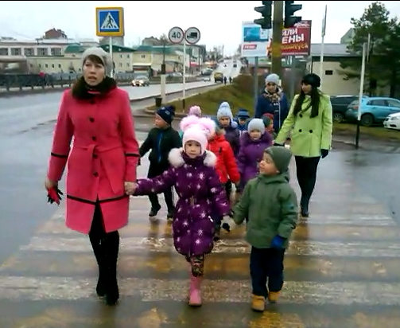

Slide 15
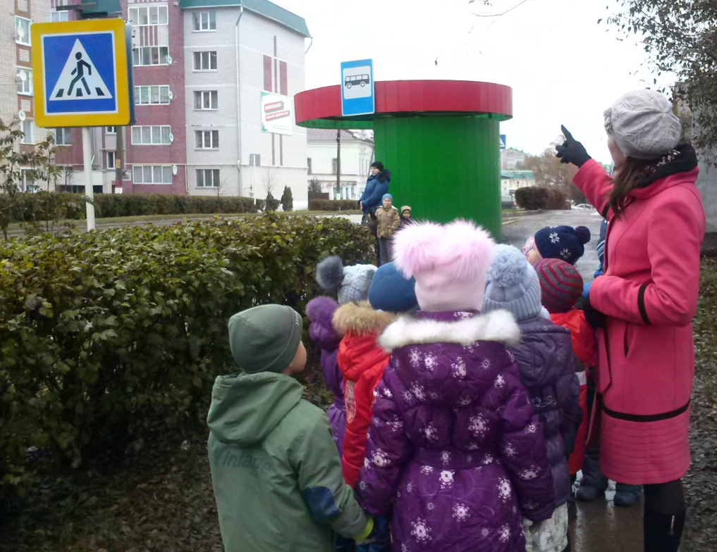

Slide 16
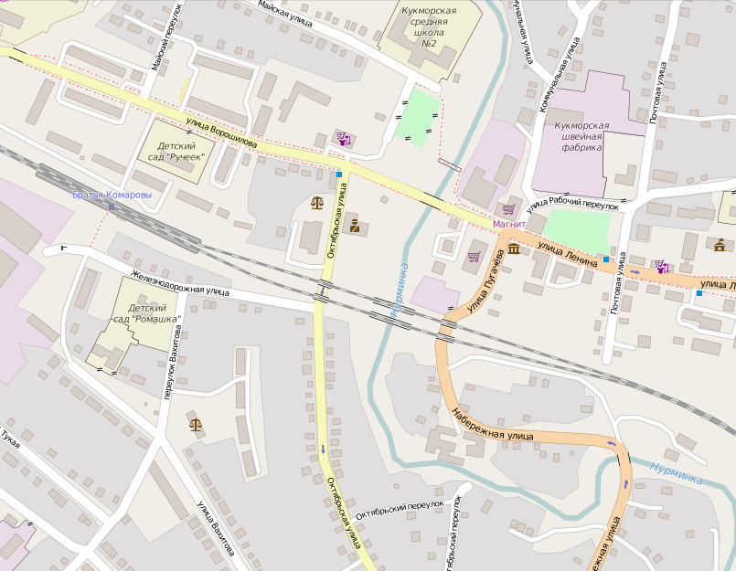

Slide 17
Интегрированная образовательная деятельность с использованием ИКТ по познавательному развитию в подготовительной группе на тему «Безопасная дорога в школу»
http://wiki.kamipkpk.ru/index.php, 2 сентября 2015г.
http://centrprazdnika.ru/kindergarten/folder-shifting/10520-papka-peredvizhka-testy-po-pdd-pravila-dorozhnogo-dvizheniya.html, 2 сентября 2015г.
http://autopeople.ru/news/law/64937.html,
2 сентября 2015г.

